Slide 1
Anwendertagung 2014
Herzlich Willkommen
zur Anwendertagung 2014
Thema: Updatekonzept
Referenten: Konrad Sauerteig

Slide 2
Nachteile Update-CD
Anwendertagung 2014 -> Updatekonzept
Zeitaufwand, Kosten und Versand der Update-CD
Zustellungsprobleme
Hardware-Probleme (CD-Laufwerk, CD nicht lesbar)
Kurzfristige Updates (Stichwort: Anpassungen bezüglich der SEPA-Umstellung, Versionen: 10.2013 // 12.2013 // 01.2014 und 02.2014)
Notes:
Zeitaufwand, Kosten und Versand: ist beim heuteigen Stand der Technik unnötig, also nicht weil kostenintensiv sondern im 20. Jahrhundert überflüssig (140 CD‘s brennen)
Zustellungsprobleme: Unzuverlässige Zustellung im Sinne von Aussagen wie „Update nicht bekommen…“ oder Updateschreiben vorhanden aber „CD nicht mehr auffindbar…“ → damit erneute Verzögerung bis Update eingespielt werden kann
Hardware-Probleme: immer wieder Probleme mit CD-Laufwerken oder Anrufe weil sich das Update von CD nicht einspielen lies
Kurzfristige Updates: Update-Welle mit den Update 10, 12.2013 und 01. und 02.2014 wegen Anpassungen für die SEPA-Umstellung per CD nicht denkbar (gerade der Aufwand jedes mal 140 CDs zu brennen und zu verschicken)

Slide 3
Vorteile Online-Update
Anwendertagung 2014 -> Updatekonzept
Kein Datenträger, kein Einlegen der CD am Server notwendig (Rechenzentrum, Virtuelle Maschinen)
Einspielung am eigenen Arbeitsplatz möglich / Wegfall des Gangs in den Serverraum (fehlende Eingabe-Peripherie)
Permanent und jederzeit online verfügbar
Notes:
Einlegen der CD überflüssig: räumlich getrennte Örtlichkeiten oder gerade hinsichtlich des Einsatzes von Servern in Rechenzentren oder Virtuellen Maschinen
Einspielen am eigenen Arbeitsplatz möglich: Stichwort: fehlende externe Peripherie am Server (Bildschirm, Tastatur), fehlenden Kenntnisse für die Anmeldung am Server (Anzeige verwirrender Meldungen, grafische Oberfläche Kontrollcenter (YAST, SCO) oder Server-Wirrwarr (Win-Server, Unix/Linux-Server) im Serverraum / Neukunden oder Benutzer die zum ersten mal ein Update einspielen müssen per TeamViewer Begleitung im Updateprozess möglich
Verfügbarkeit 24 Stunden / 7 Tage die Woche: keine verschollenen CD‘s mehr

Slide 4
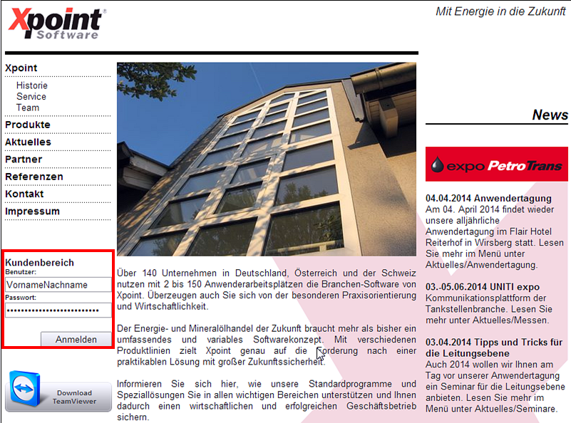
Anwendertagung 2014 -> Updatekonzept
Zugangsdaten mit folgenden Informationen an info@xpointsoftware.de anfordern:
Name, Vorname
Firma
Email-Adresse
(Zustellung erfolgt per Email)
Notes:
- Passwort für Benutzer z.Z. nicht änderbar

Slide 5
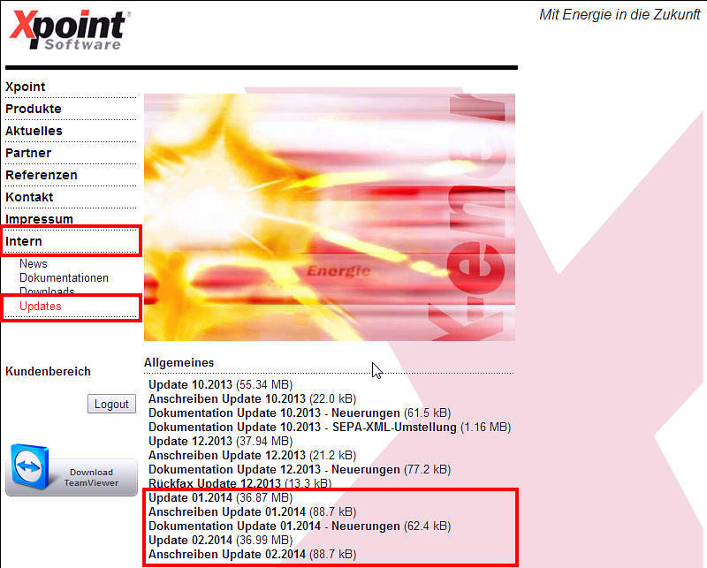
Anwendertagung 2014 -> Updatekonzept
X
X
Neu Zugang über:
https://onlinedoku.xpointsoftware.de
X

Slide 6
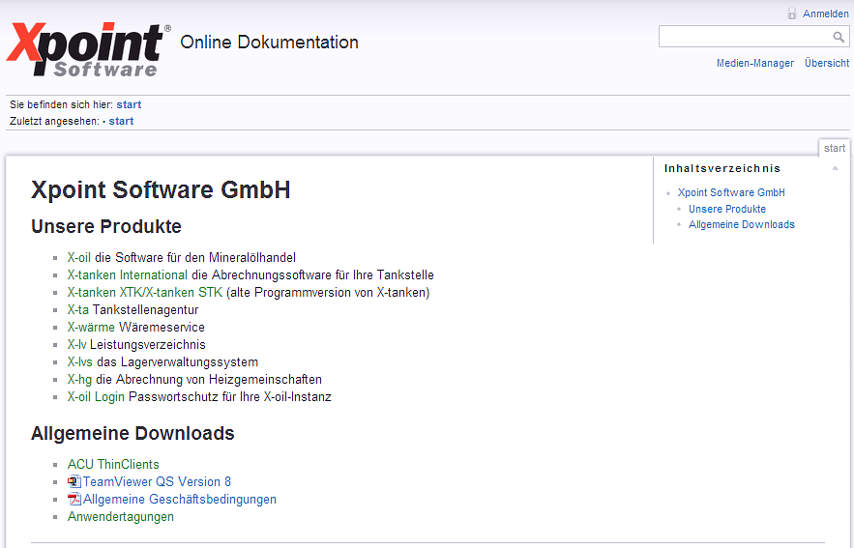
Anwendertagung 2014 -> Updatekonzept

Slide 7
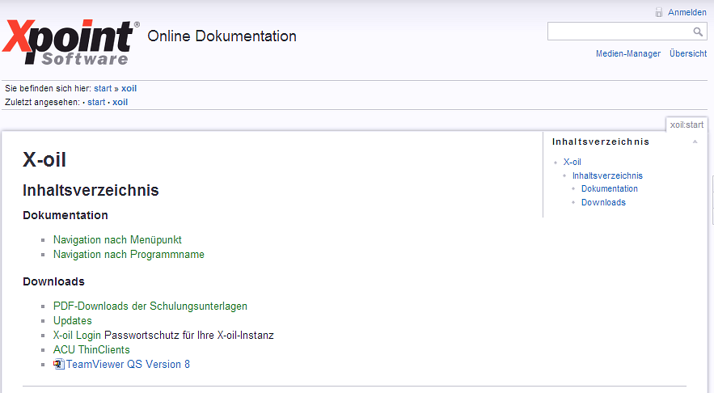
Anwendertagung 2014 -> Updatekonzept

Slide 8
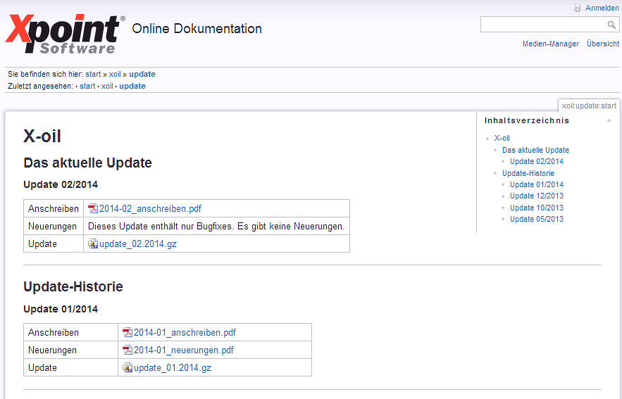
Anwendertagung 2014 -> Updatekonzept
Notes:
Vorteil: Änderungsschreiben kann bequem heruntergeladen werden und z.B. intern als PDF per Rundmail an alle Mitarbeiter oder NL-Leiter (Niederlassungsleiter) verteilt werden

Slide 9
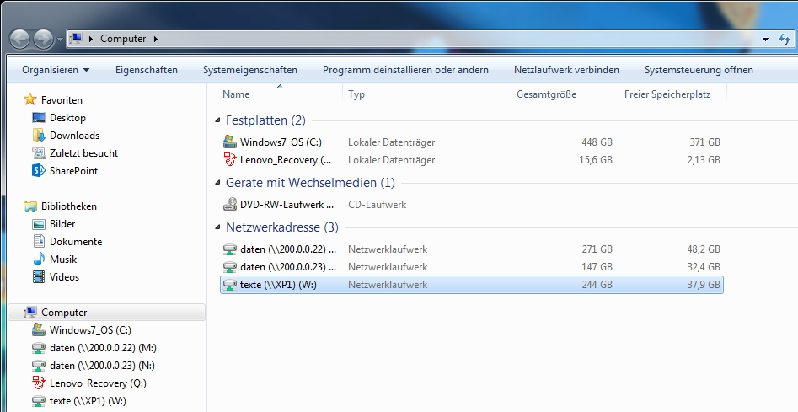
Speicherort: Netzlaufwerkfreigabe (word/texte) auf dem Unix/Linux-Server
Anwendertagung 2014 -> Updatekonzept
Notes:
Als Speicherort direkt Ziel/Netzlaufwerk auswählen oder lokal bzw. im Firmennetzwerk speichern und dann von dort ans Ziel kopieren
Problem heruntergeladene Dateien zu finden, Browser unterstützen Tastenkombination STRG+<J>
Update-Datei (UPDATE_2014.MM.gz) auf Xoil-Server abgelegt werden

Slide 10
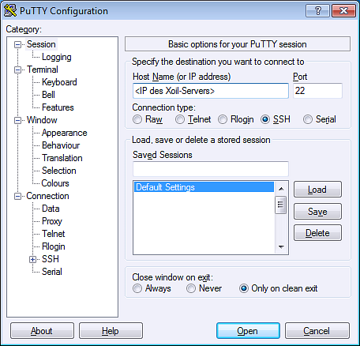
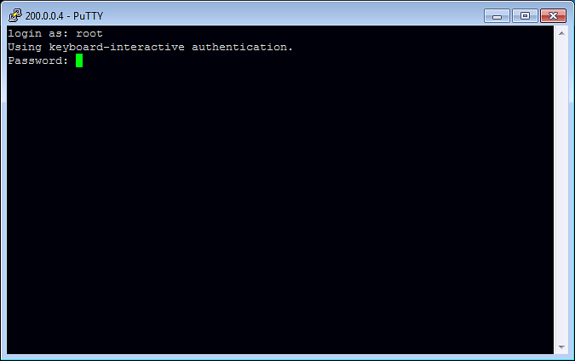
Anmeldung am Server über SSH-Client (z.B. TunEmul, Putty) mit Benutzer „root“ und Passwort
Anwendertagung 2014 -> Updatekonzept
Notes:
Anzeige bei Linux-Servern ggf. abweichend…
Einmaliger Download eines SSH-Client z.B. PuTTY (konstenlos verfügbar)
Einrichtung der Sitzungseinstellungen durch Support von Xpoint möglich (kostenlos)
Aufruf des SSH-Clients und Anmeldung am Server am eingenen Arbeitsplatz

Slide 11
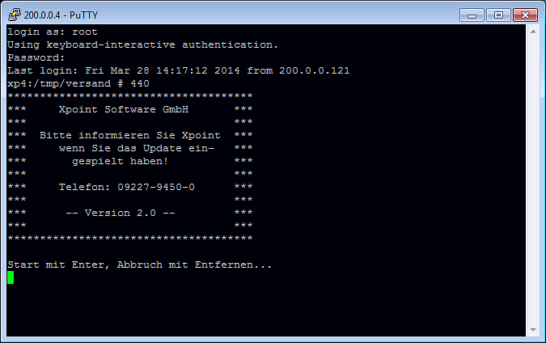
Aufruf Update-Routine durch Eingabe: 440 <ENTER>
Anwendertagung 2014 -> Updatekonzept
Notes:
Start der Update-Routine mit dem Befehl 440 und <ENTER>
Anleitung am Bildschirm folgen und geforderte Eingaben wie erfragt eingeben

Slide 12
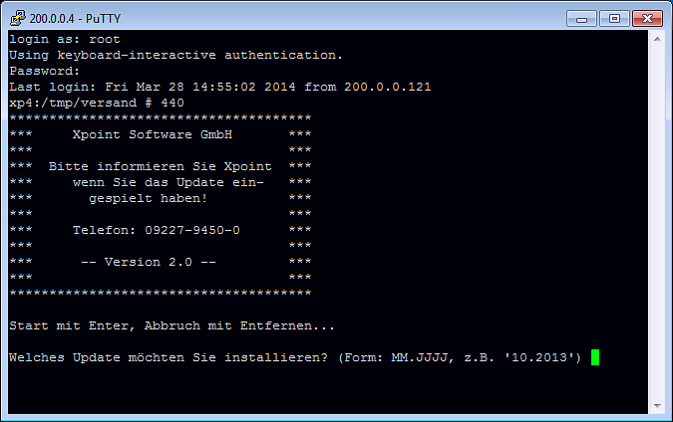
Eingabe der aktuellen Version: Monat.Jahr <ENTER>
Anwendertagung 2014 -> Updatekonzept
Notes:
Eingabe der einzuspielenden Version in der geforderten Form zweistellig Monat und vierstellig das Jahr; Bestätigen mit <ENTER>
Am Ende der Update-Routine Fenster schließen
That‘s it!

Slide 13
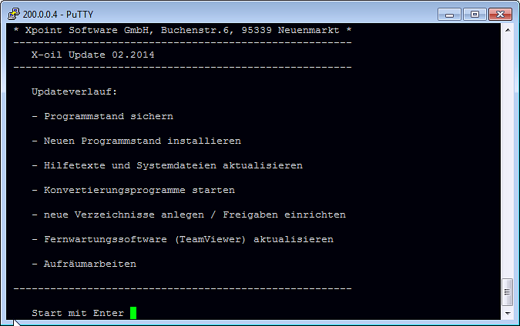
Anweisungen am Bildschirm folgen…
Anwendertagung 2014 -> Updatekonzept

Slide 14
Anwendertagung 2014 -> Updatekonzept
Vielen Dank für Ihre Aufmerksamkeit!

